Slide 1
GEODETICKÉ MĚŘENÍ PŘI ZATĚŽOVACÍ ZKOUŠCE MOSTU
PŘES VODNÍ DÍLO ORLÍK
Ing. Jaroslav Braun, Ph.D. doc. Ing. Rudolf Urban, Ph.D.
Lukáš Kleiner
Katedra speciální geodézie
Fakulta stavební ČVUT v Praze
GEODÉZIE VE STAVEBNICTVÍ A PRŮMYSLU
BRNO 26. 3. – 27. 3. 2025

Slide 2
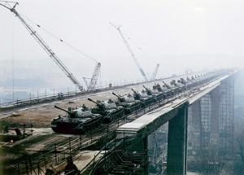

Zatěžovací zkoušky mostních objektů
Nedílná součást procesu výstavby
Ověření statických předpokladů, funkčních požadavků a provozní spolehlivosti
Norma ČSN 73 6209 – Zatěžovací zkoušky mostních objektů
Norma ČSN 73 2030 – Statické zatěžovací
zkoušky stavebních konstrukcí
Projekt zatěžovací zkoušky
Program zatěžovací zkoušky

Slide 3
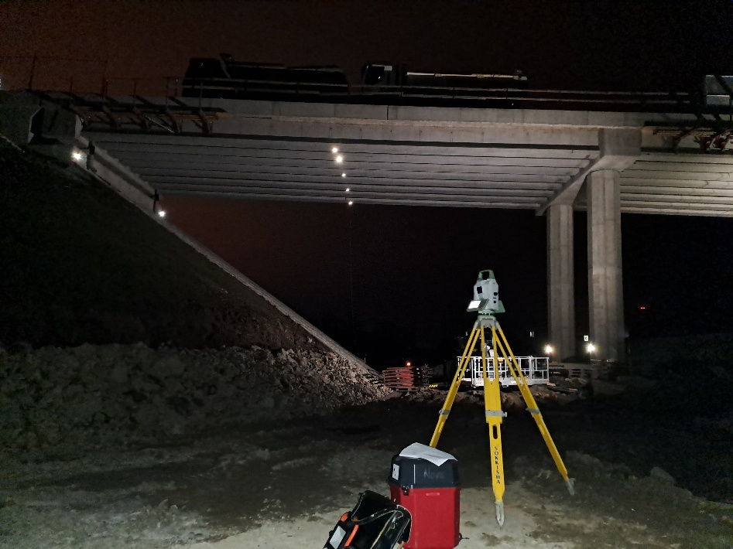

Zatěžovací zkoušky mostních objektů – geodetické měření
Při statických zatěžovacích zkouškách
Určování relativních i absolutních posunů
Popis chování objektu jako celku
Přesnost v desetinách milimetru
Odvození z projektovaných očekávaných posunů
Geometrická nivelace
Trigonometrické měření ve 3D s robotickými
totálními stanicemi
Statické laserové skenování

Slide 4
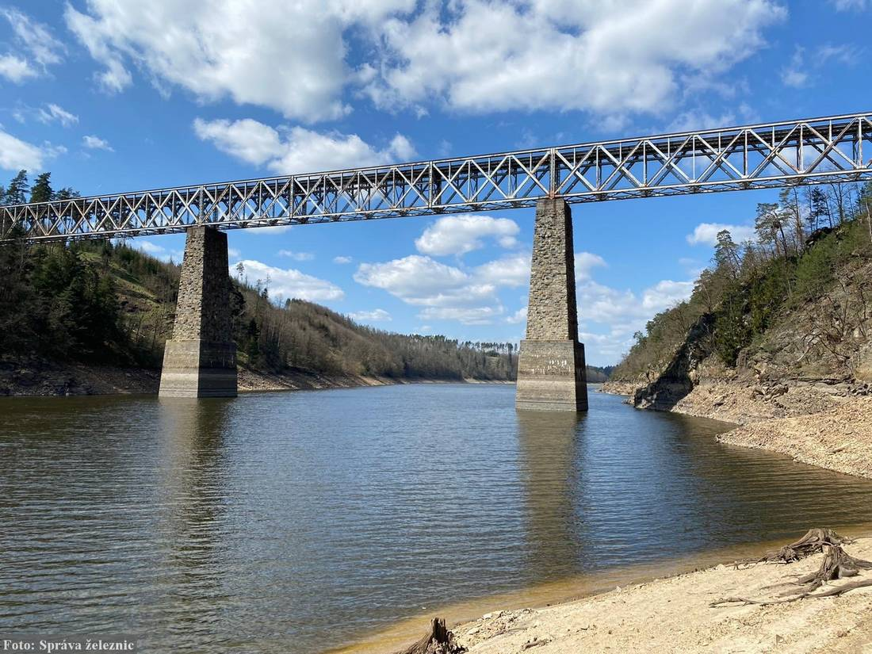
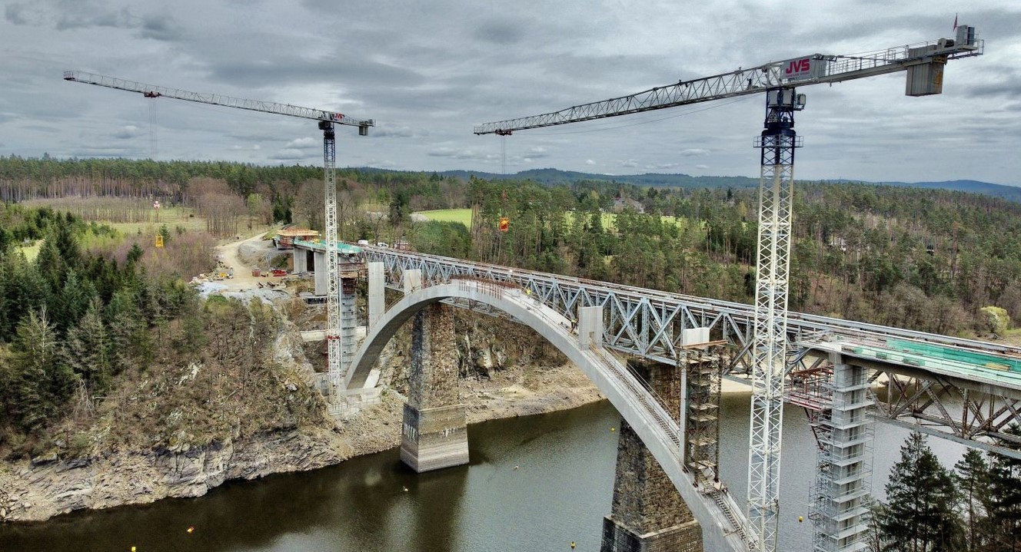
Železniční most přes vodní dílo orlík
2022-2024 rekonstrukce mostu v km 41,791 na trati Tábor-Písek
Původní příhradový most z roku 1889
Vedle postaven nový železobetonový obloukový most

Slide 5
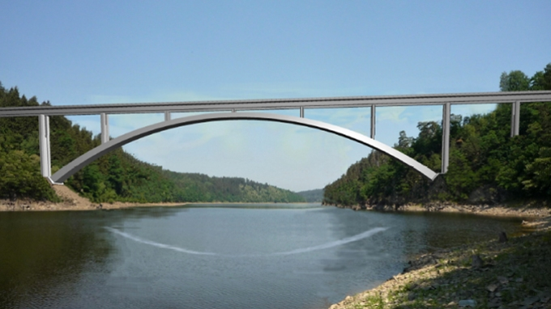
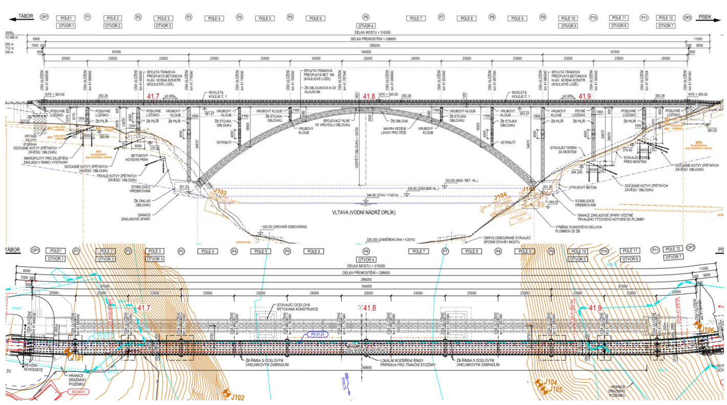
Železniční most přes vodní dílo orlík
Oblouková železobetonová konstrukce s horní mostovkou
1 kolej
Délka přemostění 296,8 m
Šířka mostu 6,4 m
Výška 67 m (nad dnem),
35 m (nad hladinou)
Rozpětí oblouku 156 m
Nový název: Schwarzenberský most

Slide 6
Statická zatěžovací zkouška 20. 11. 2024
Zkušební laboratoř ČVUT v Praze Fakulty stavební
Zodpovědný řešitel prof. Ing. Pavel Ryjáček, Ph.D. z katedry ocelových a dřevěných konstrukcí.
Výzvou pro geodetické měření:
- celkový rozměr mostu
- obtížná přístupnost k některým pozorovaným bodům
- lokalita s dlouhými záměrami (až 250 m)
Počet pozorovaných bodů: 45
Očekávané průhyby v jednotkách milimetrů až 30 mm (pokles i zdvih)

Slide 7
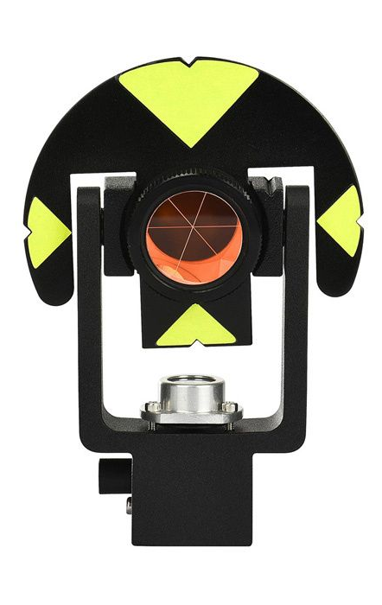
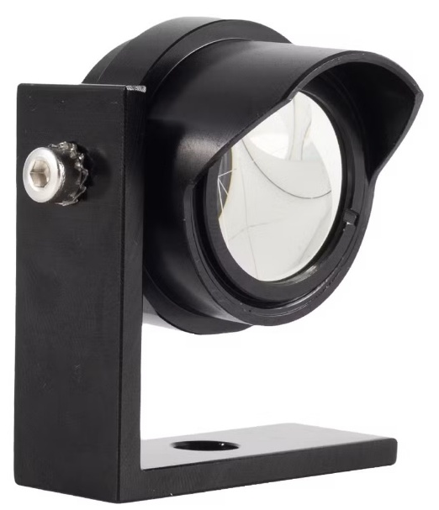
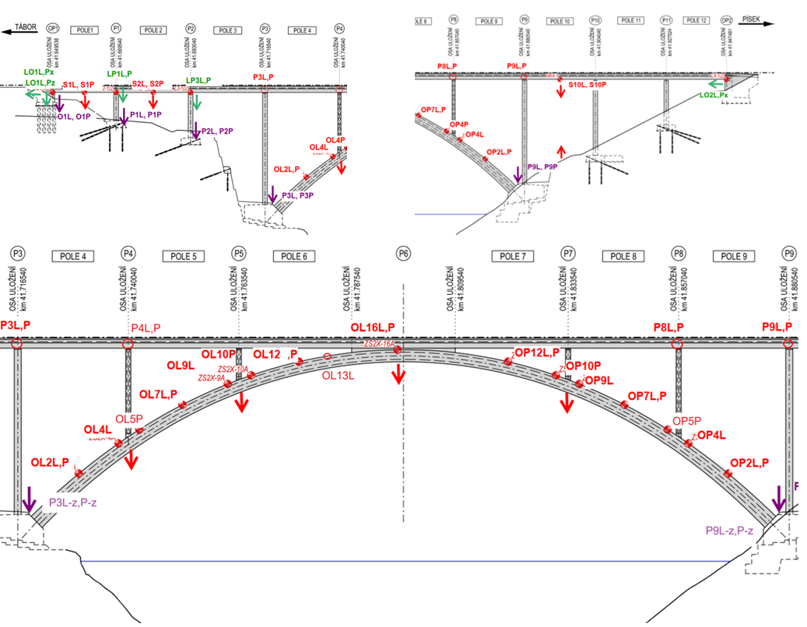
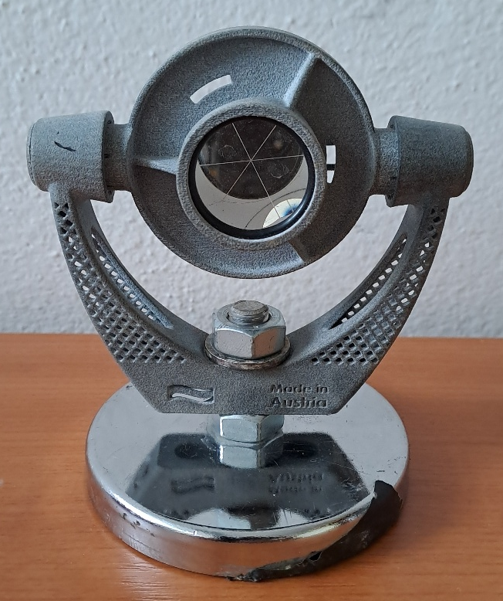
Statická zatěžovací zkouška 20. 11. 2024
Pozorované body

Slide 8
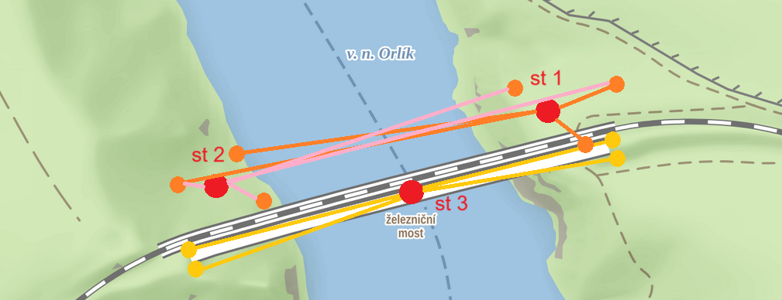
Statická zatěžovací zkouška 20. 11. 2024
Měřická síť
Leica TS60 (σφ = 0,15 mgon, σd = 0,6 mm + 1 ppm)
Leica MS60 (σφ = 0,3 mgon, σd = 1 mm + 1,5 ppm)
Trimble S9 HP (σφ = 0,3 mgon, σd = 0,8 mm + 1 ppm)

Slide 9
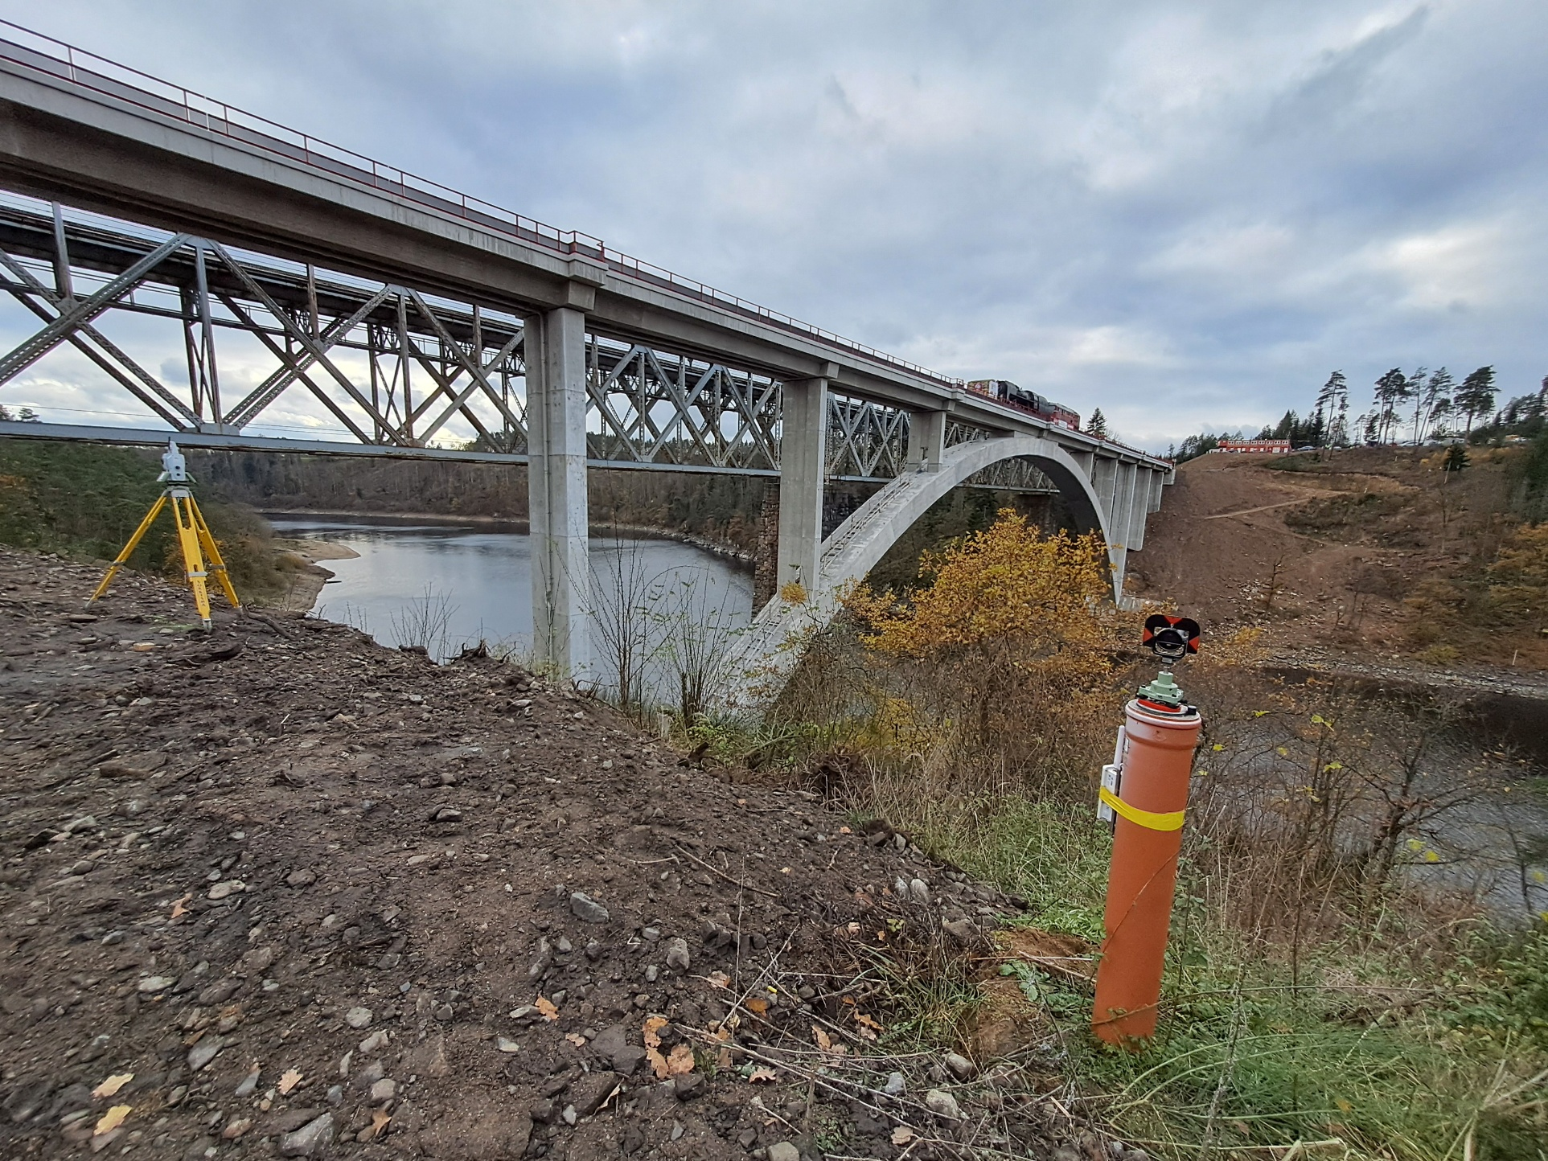
Statická zatěžovací zkouška 20. 11. 2024
Měřická síť

Slide 10
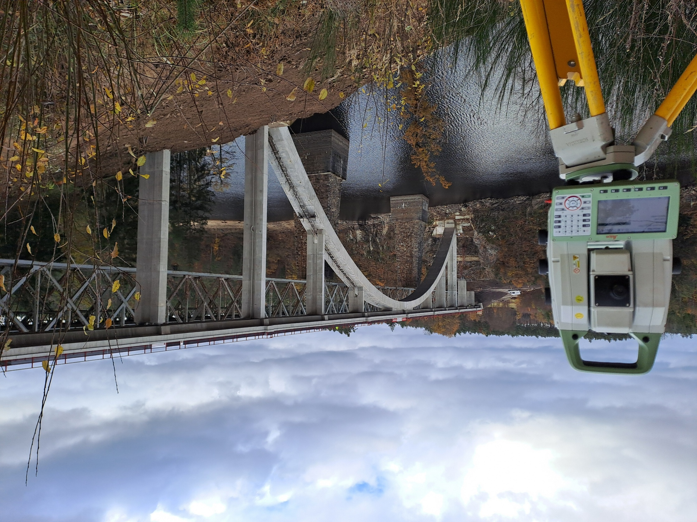
Statická zatěžovací zkouška 20. 11. 2024
Měřická síť

Slide 11
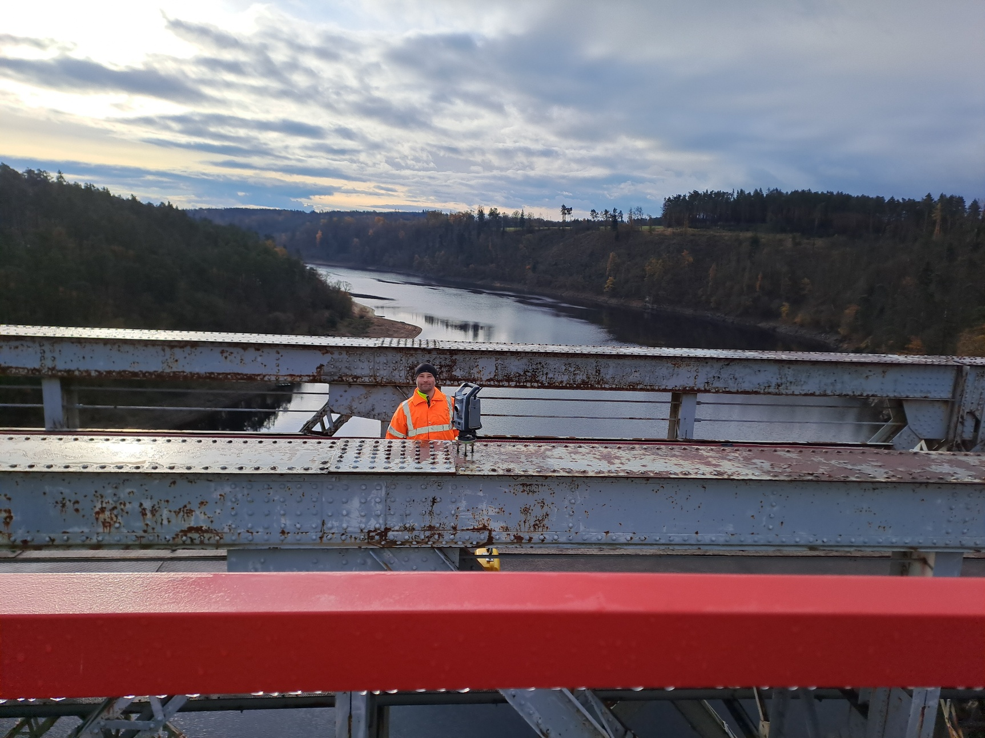
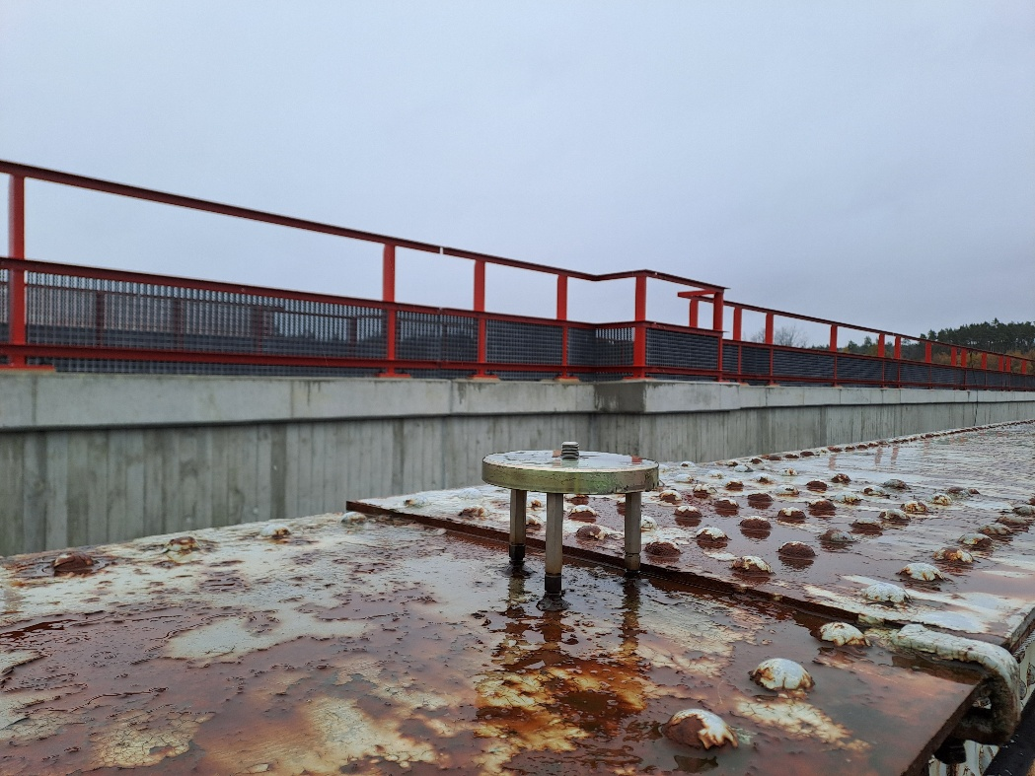
Statická zatěžovací zkouška 20. 11. 2024
Měřická síť

Slide 12
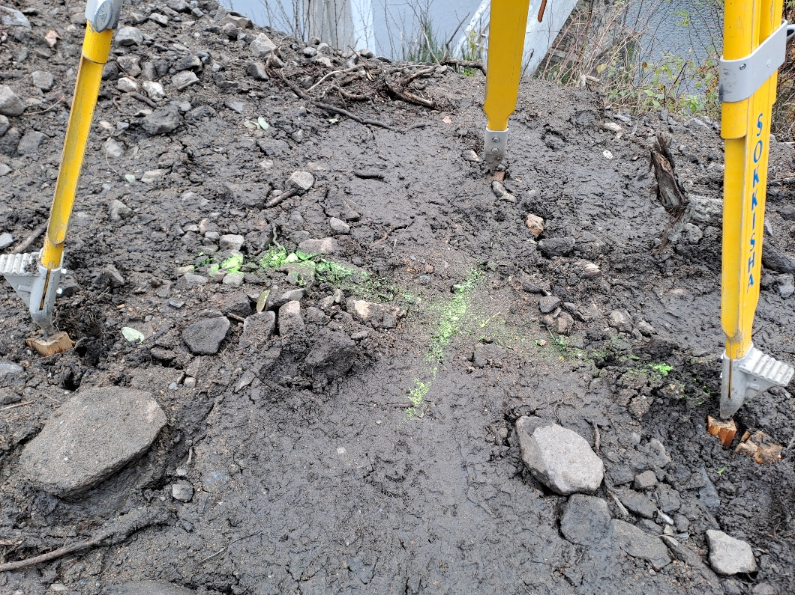
Statická zatěžovací zkouška 20. 11. 2024
Mezní rozdíly pro prokázání výškových posunů
∆M = up*sqrt(σ_etapa₁² + σ_etapa₂² )
0,3 mm na blízké body
0,8 mm na vzdálené body
Mezní rozdíl pro prokázání polohových posunů 3,0 mm
2 skupiny vždy na všechny viditelné body z příslušného stanoviska
Pomocí automatického cílení totální stanice
Pečlivá příprava měření, snaha o vysokou stabilitu postavení přístrojů a používání pomůcek vhodných pro geodetický monitoring → dosažení výsledků s přesností lepší než 1 mm

Slide 13
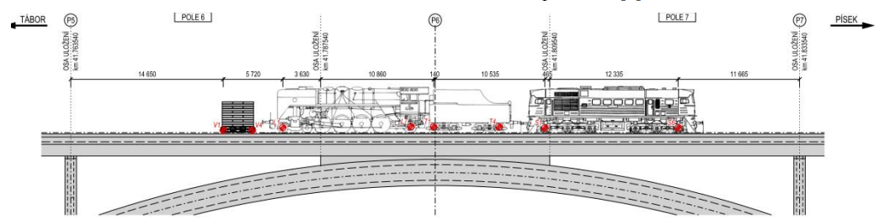
Statická zatěžovací zkouška 20. 11. 2024
2 historické lokomotivy, 3 vozíky s betonovými panely
Lokomotiva řady 679.1 přezdívaná Sergej o váze 110 tun
Parní lokomotiva Šlechtična 475.1 vážící 170 tun
Betonové panely o váze 63 tun

Slide 14
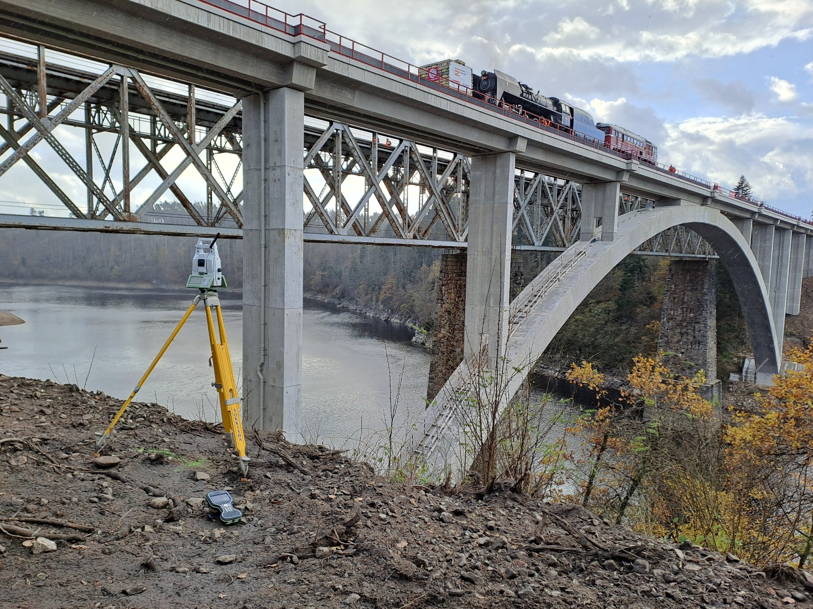
Statická zatěžovací zkouška 20. 11. 2024
7 zatěžovacích stavů
1. část 9 etap (4 stavy)
Etapa 30 min
Body mezi Opěrou 1 a pilířem 2 a dále body v poli 10
6:55-12:15
Délka měření 6 min

Slide 15
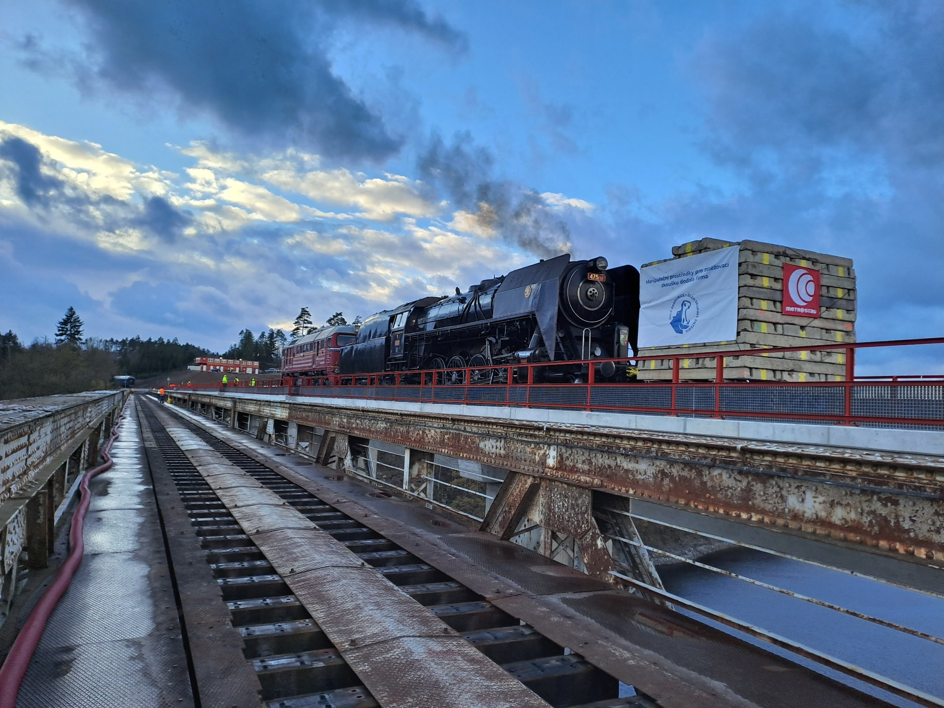
Statická zatěžovací zkouška 20. 11. 2024
2. část 7 etap (3 stavy)
Etapa 30 min
Body na oblouku a na pilířích souvisejících s obloukem
11:45-16:00
Délka měření 9 min

Slide 16
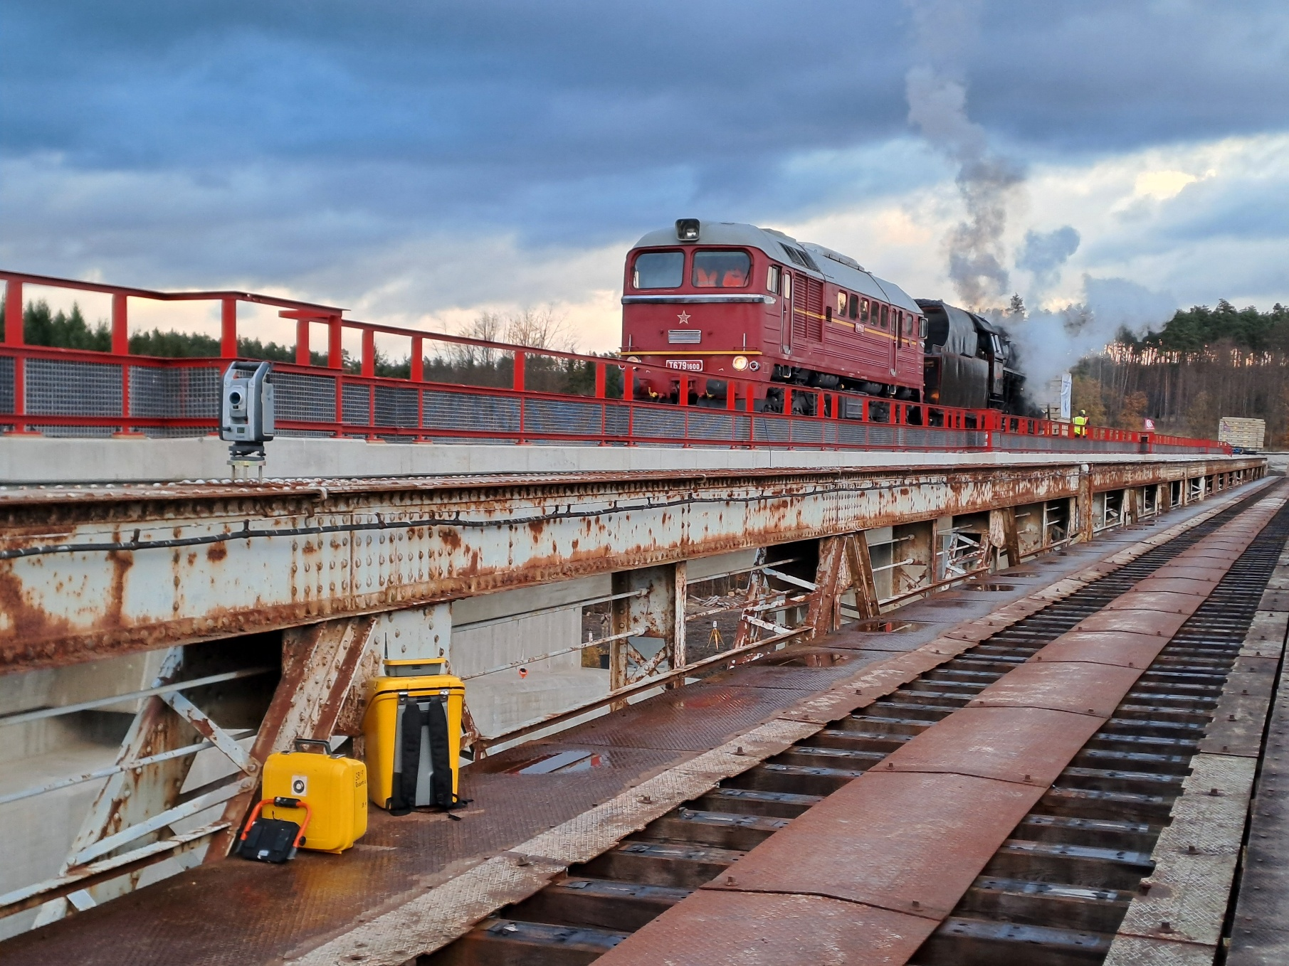
Statická zatěžovací zkouška 20. 11. 2024
Kontrola stability bodů
Opravy z refrakce
Dosažené hodnoty odchylek odpovídaly statickému výpočtu
Příčné hodnoty posunů nepřesáhly 0,6 mm
Podélné hodnoty posunů dosáhly až 14 mm
Výškové posuny dosáhly až 24 mm

Slide 17
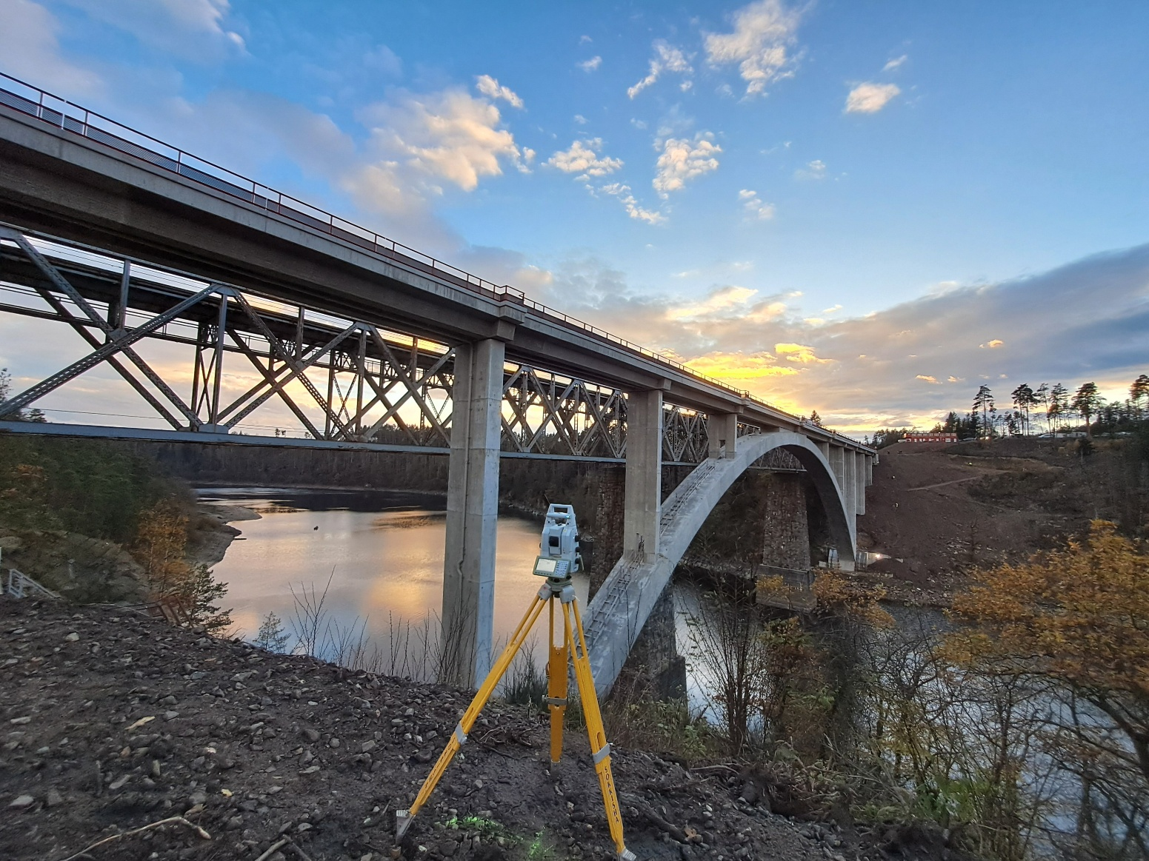
Děkuji za pozornost
jaroslav.braun@fsv.cvut.cz

